Slide 1
UNIDADE 2
AÇÃO
FLUÍDICA
AULA 12
Emancipação parcial da alma
Notes:
SEGUNDA UNIDADE: AÇÃO FLUÍDICA
Capítulo 12 – Emancipação Parcial da Alma I
Capítulo 13 – Emancipação Parcial da Alma II
Observação ao expositor: esta aula, por unificar 2 capítulos, contém 80 slides, e por ser a 1ª semana da parte prática Aproximação, a qual requer melhor explicação, deverá o expositor prestar atenção para não perder muito tempo com explicações da parte teórica, evitando polêmicas, para que haja tempo de ministrar a aula e fazer pelo menos uma vez o exercício novo

Slide 2
Notes:
Emancipação da alma -1
Em certos estados, o Espírito encarnado se emancipa parcialmente do corpo, passando a gozar de relativa liberdade, com diferentes percepções e manifestações

Slide 3
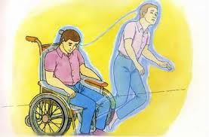
Durante a emancipação parcial e conforme seu grau, o corpo fica
com suas funções diminuídas ou alteradas Therezinha Oliveira
Notes:
Em certos estados, o Espírito encarnado se emancipa parcialmente do corpo, passando a gozar de relativa liberdade, com diferentes percepções e manifestações
Durante a emancipação parcial e conforme o grau dela, o corpo fica com suas funções diminuídas ou alteradas

Slide 4
Tipos de emancipação
Desdobramento
Letargia
Catalepsia
Sonambulismo
Êxtase
Sono
Bicorporeidade

Slide 5
DESDOBRAMENTO

Slide 6
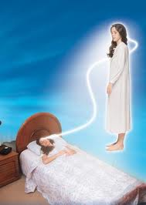
Desdobramento é o fenômeno de exteriorização do perispírito
Notes:
Emancipação da alma
Desdobramento é o nome que se dá ao fenômeno de exteriorização do perispírito

Slide 7
Como ocorre

Slide 8
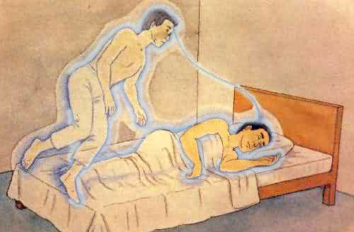
O espírito e seu perispírito se afastam do corpo físico
Notes:
No desdobramento, o espírito, com seu perispírito, se afasta do corpo

Slide 9
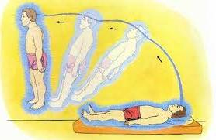
O perispírito está ligado
ao corpo físico pelos
cordões fluídicos
Notes:
O perispírito continua ligado ao corpo por cordões fluídicos
Isso permite ao Espírito tomar conhecimento de tudo o que se passa com o corpo e retornar instantaneamente, se necessário (ex.: em caso de ameaça física ou ferimento mortal)

Slide 10
As funções orgânicas do corpo ficam reduzidas, de acordo com o grau do desdobramento
Notes:
O corpo fica com as funções orgânicas reduzidas, mais ou menos inerte, conforme o grau de desdobramento

Slide 11
O perispírito é que manifesta a vida do Espírito, agindo com maior liberdade, (...), podendo afastar-se a grandes distâncias do corpo
Therezinha Oliveira
Notes:
O perispírito é que manifesta a vida do Espírito (ativa e inteligente), agindo com maior liberdade, tal como o perispírito dos desencarnados, podendo afastar-se a grandes distâncias do corpo

Slide 12
Tipos de
desdobramento
Notes:
O desdobramento pode ser: consciente, inconsciente, voluntário e provocado

Slide 13
1. Consciente
A pessoa tem conhecimento
de tudo que ocorreu
Notes:
Desdobramento consciente
Se a pessoa guarda conhecimento do processo ocorrido

Slide 14
2. Inconsciente
Ao retornar, a pessoa não tem conhecimento do que ocorreu
Notes:
Desdobramento inconsciente
Se, ao retornar do desdobramento, a pessoa nada recorda

Slide 15
Há casos em que, durante o desdobramento, a pessoa relata o que está ocorrendo, mas, ao despertar, de nada mais se lembra Therezinha Oliveira
Notes:
Observação
Há casos em que, durante o desdobramento, a pessoa relata o que está ocorrendo, mas, ao despertar, de nada mais se lembra

Slide 16
3. Voluntário
Provocado pela
própria pessoa
Notes:
Desdobramento voluntário
Se a própria pessoa o promove
Cuidado! “Há perigos, porém, para as pessoas inexperientes ou mal assistidas, em promover o desdobramento voluntário, que só deve ser feito:
Por quem esteja habilitado;
Com objetivos elevados;
Com a concordância e auxílio do mentor espiritual

Slide 17
4. Provocado
Por hipnose ou magnetismo, induzido por encarnados ou desencarnados
Notes:
Desdobramento provocado
Por outros agentes, encarnados ou desencarnados, por meio de processos hipnóticos e magnéticos
Therezinha Oliveira:
Os bons Espíritos podem provocar o desdobramento ou auxiliá-lo, sempre com finalidades superiores
É assim o caso de “Desdobramento em Serviço”, relatado por André Luiz no cap. 11 do livro Domínios da Mediunidade, psicografado por Francisco Cândido Xavier. (pág. 94)
Os Espíritos obsessores também podem provocá-lo para produzir malefícios (obsessão ou subjugação); os Espíritos protetores nem sempre poderão impedir, se a vítima oferecer dependência ou afinidade com o obsessor (pág. 86)

Slide 18
LETARGIA
Notes:
É resultante da emancipação parcial do Espírito, a qual pode ser causada por fatores físicos ou espirituais

Slide 19
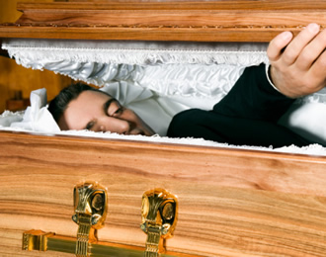
Conhecido como fenômeno de morte aparente
Notes:
Emancipação da alma (Não precisa comentar o texto abaixo, pois ele retornará em slide posterior)
A letargia é resultante da emancipação parcial do Espírito, a qual pode ser causada por fatores físicos ou espirituais
Na letargia, há flacidez geral (tronco e membros) e diminuição do metabolismo e dos ritmos orgânico-fisiológicos, ficando com todas as aparências da morte
Por isso é chamada também de morte aparente

Slide 20
O corpo perde temporariamente
a sensibilidade e
o movimento
Notes:
Na letargia, o corpo perde temporariamente a sensibilidade e o movimento

Slide 21
A pessoa nada ouve,
nada sente, não vê
o mundo exterior
Notes:
Na letargia, a pessoa nada ouve, nada sente, não vê o mundo exterior (mesmo se de olhos abertos), tornando-se incapaz de toda vida consciente

Slide 22
Há flacidez geral e diminuição do metabolismo
e dos ritmos orgânico-fisiológicos
Notes:
Na letargia, há flacidez geral (tronco e membros) e diminuição do metabolismo e dos ritmos orgânico-fisiológicos, ficando com todas as aparências da morte
Por isso é chamada também de morte aparente
Mas as funções do corpo continuam a se executar, sua vitalidade não está aniquilada, porém em estado latente (como na crisálida)

Slide 23
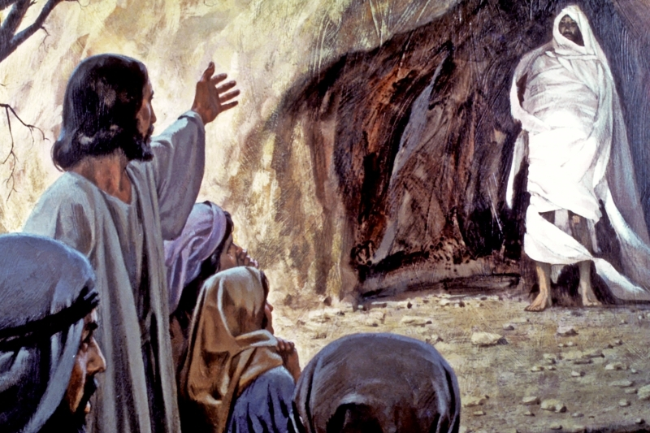
Ao longo da história muitos confundiram o sair da letargia com a ressurreição; lembremo-nos do caso de Lázaro
Notes:
O sair deste estado faz o povo pensar em ressurreição (ex.: Lázaro)

Slide 24
CATALEPSIA
Notes:
Emancipação da alma
A catalepsia também resulta da emancipação parcial do Espírito

Slide 25
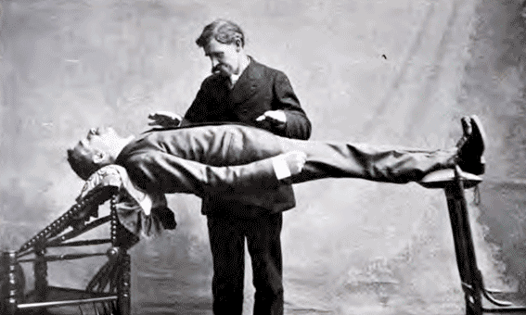
Caracteriza-se por imobilidade dos músculos
e fixidez das atitudes
Notes:
Na catalepsia, também há perda temporária da sensibilidade e do movimento
Mas difere da letargia, porque nela há imobilidade dos músculos e fixidez das atitudes

Slide 26
Na rigidez cataléptica, se erguermos o braço, este ficará nessa posição indefinidamente
Therezinha Oliveira
Notes:
Rigidez cataléptica: se erguemos o braço do cataléptico, ele ficará nessa posição indefinidamente

Slide 27
Os olhos ficam abertos, fixos, e a face imobilizada
Notes:
Os olhos permanecem muito abertos, fixos, o semblante imobilizado

Slide 28
Neste estado a inteligência se manifesta, os sentidos possuem alguma atividade
Notes:
Mas a inteligência pode-se manifestar, os sentidos conservam certa atividade, por isso não se confunde nunca com a morte
Em um estado cataléptico o doente fica consciente de tudo o que acontece a seu redor, mas por ter suas funções vitais desaceleradas não consegue reagir fisicamente (infoescola.com)

Slide 29
SONAMBULISMO
Notes:
Emancipação parcial da alma
O sonambulismo é outro dos estados de emancipação da alma

Slide 30
O Espírito está de posse de suas percepções e faculdades
Notes:
No estado sonambúlico, o Espírito está de posse de suas percepções e faculdades, que o corpo geralmente embota

Slide 31
Poderá movimentar
seu corpo para determinadas ações
Notes:
No estado sonambúlico, o Espírito poderá movimentar seu próprio corpo para certas ações, (da mesma forma) como movimentaria uma mesa ou outro objeto no fenômeno de efeitos físicos, ou movimentaria a mão do médium na psicografia mecânica

Slide 32
ÊXTASE

Slide 33
É o grau máximo do estado de emancipação da alma
Notes:
É um sonambulismo mais apurado, o grau máximo do estado de emancipação parcial da alma

Slide 34
Há maior vivência
no mundo espiritual
Notes:
Permite vivência maior no campo espiritual

Slide 35
O corpo fica em estado vegetativo, próximo do desprendimento total
Notes:
Therezinha Oliveira
O corpo fica somente com vida vegetativa, a um passo do desprendimento total
CUIDADO! Quando em êxtase, a pessoa pode ficar num estado de encantamento e exaltação prejudicial; é preciso, então, adverti-la e convidá-la para o retorno ao corpo

Slide 36
BILOCAÇÃO UBIQUIDADE

Slide 37
O Espírito não apresenta o fenômeno da bilocação nem da ubiquidade
Notes:
Uno, indivisível, o Espírito não se reparte
Não pode, portanto, estar em mais de um lugar ao mesmo tempo
Assim, o Espírito não apresenta o fenômeno da bilocação (estar em dois lugares) nem o da ubiquidade (estar em vários lugares)

Slide 38
O Espírito irradia seus pensamentos e sentimentos dando a impressão de estar em mais de um lugar ao mesmo tempo
Notes:
O Espírito pode dar a impressão de estar em mais de um lugar ao mesmo tempo, quando irradia seus pensamentos e sentimentos de tal modo que sua “presença” possa ser percebida por diferentes pessoas em diferentes locais

Slide 39
BICORPOREIDADE

Slide 40
É quando o perispírito se torna visível e/ou tangível
Notes:
Emancipação parcial da alma
Bicorporeidade
Quando o encarnado fica em desdobramento, poderá ocorrer que seu perispírito se apresente em grau de visibilidade e, até, de tangibilidade

Slide 41
São percebidos dois corpos: o físico e o perispírito
Notes:
Este fenômeno é denominado bicorporeidade, porque nele são percebidos dois corpos ao mesmo tempo: o organismo físico e o perispírito
Em relação ao mundo material, o corpo físico é o real e o perispírito, um corpo aparente, não material, que não é formado de carne e osso e, por isso mesmo, não poderá ser lesado e morto como o corpo físico
Observação
Em estado de emancipação, qualquer que seja seu grau, o Espírito pode ter percepções, colher informações, observar fenômenos, etc
Entretanto, pela imperfeição da criatura humana, poderá enganar-se quanto ao que vê, não saber interpretar etc
Por isso, nem tudo o que a pessoa disser nesses estados deve ser considerado como inteiramente digno de crédito
Há necessidade de analisar, como, por exemplo, certas profecias
Há também a possibilidade de suceder que, nesse estado de emancipação, ela mergulhe no conhecimento de si mesma, em suas ideias, experiências anteriores etc. e enseje o fenômeno anímico (produção da própria alma), do qual falamos em capítulo anterior
Conforme o grau de emancipação, o Espírito encarnado pode aparecer a distância e pode até influenciar outros médiuns e manifestar-se por meio deles (comunicação de vivos)

Slide 42
Casos
Notes:
Dois exemplos célebres de bicorporeidade
O padre Afonso de Liguóri e Santo Antônio de Pádua

Slide 43
O padre Afonso de Liguóri, em Arienzo, onde residia, na manhã de 21/9/1774, após celebrar a missa, atirou-se num sofá, onde ficou sem se mexer ou falar, nem comer, até o dia seguinte. Ao despertar, afirmou ter assistido ao papa Clemente XIV, que estivera moribundo e acabara de morrer; essa ‘presença’ do padre Afonso à distância foi confirmada por notícias posteriores, vindas de Roma
Therezinha Oliveira
Notes:
Padre Afonso de Liguóri, canonizado
Arienzo, província de Nápoles
A “presença” do padre Afonso a distância, enquanto seu corpo não saíra de Arienzo, foi confirmada por notícias posteriores, vindas de Roma

Slide 44
Santo Antônio de Pádua pregava em uma igreja de Limoges, quando lembrou que, na mesma hora, deveria oficiar também em outra igreja, em outro extremo da cidade. Cobrindo a cabeça com o capuz, ajoelhou-se durante alguns minutos, (...). Os monges reunidos no outro mosteiro o viram sair da capela, ler no ofício a passagem marcada e, em seguida, desaparecer Therezinha Oliveira
Notes:
Santo Antônio de Pádua, certa vez, pregava em uma igreja de Limoges, quando lembrou que, na mesma hora, deveria oficiar também em outra igreja, em outro extremo da cidade. Cobrindo a cabeça com o capuz, ajoelhou-se durante alguns minutos, enquanto a congregação esperava, silenciosa e reverente. Naquele instante, os monges reunidos no outro mosteiro o viram sair da capela, ler no ofício a passagem marcada e, em seguida, desaparecer

Slide 45
SONO
Notes:
Sono e morte
O sono parece um pouco com a morte (desencarnação)
Só que, nesta, pelo perecimento do corpo, o desligamento dos laços fluídicos é total, ao passo que, no sono, a emancipação é parcial
No sono, os cordões fluídicos, mesmos lassos, continuam a possibilitar perfeita comunicação com o corpo; se for necessário o pronto retorno, o Espírito tomará imediato conhecimento e regressará incontinenti

Slide 46
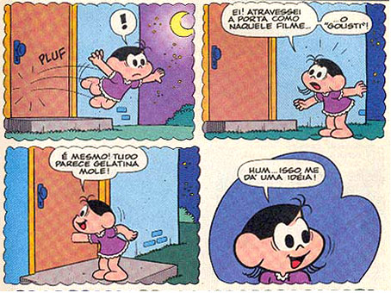

Slide 47
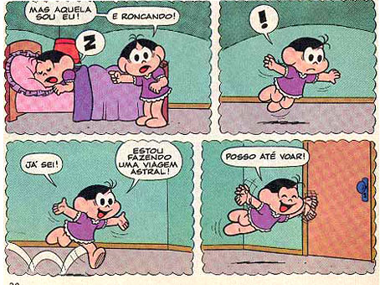

Slide 48
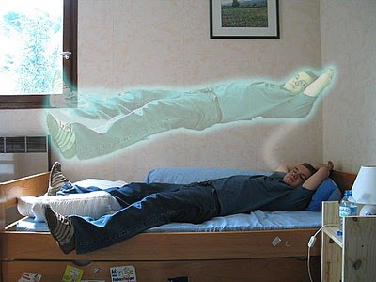
No sono, se dá uma suspensão da vida ativa e de relação que possibilita se afrouxem os laços fluídicos que prendem o Espírito à matéria Therezinha Oliveira
Notes:
O sono é um fenômeno fisiológico pelo qual o corpo entra em repouso
Nele se dá uma suspensão da vida ativa e de relação que possibilita se afrouxem os laços fluídicos que prendem o Espírito à matéria

Slide 49
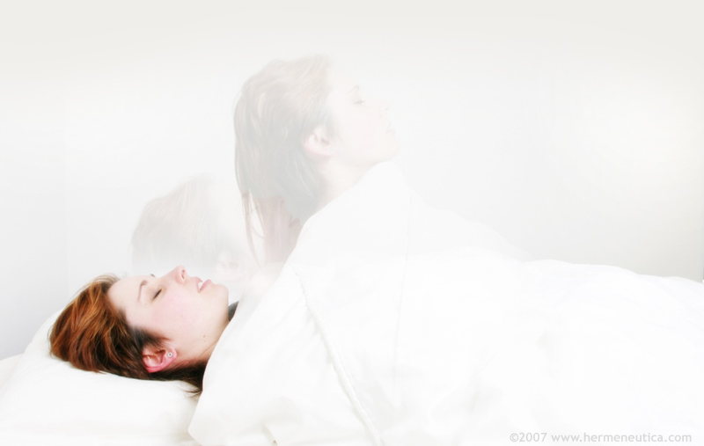
No sono o Espírito recupera suas faculdades espirituais
Notes:
Estando lassos os cordões fluídicos, o Espírito pode afastar-se do corpo adormecido e:
recuperar suas faculdades espirituais (cuja ação a influência da matéria impedia ou limitava)
reconhecer-se como ser imortal e ver com clareza a finalidade de sua existência atual
lembrar-se do passado (até mesmo de existências anteriores) e prever acontecimentos
Observação:
A amplitude ou não dessas possibilidades é relativa ao grau de evolução do Espírito

Slide 50
No sono, o Espírito pode afastar-se do corpo adormecido, lembrar-se
do passado e prever acontecimentos

Slide 51
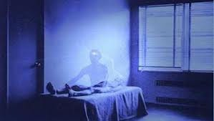
O Espírito
nunca está inativo
Notes:
Vivência do Espírito durante o sono
O Espírito nunca está inativo

Slide 52
O sono é, para o Espírito, oportunidade de entrar em relação com o mundo espiritual, a fim de haurir orientação, conforto e forças para prosseguir com acerto em sua jornada terrena
Therezinha Oliveira
Notes:
O sono, que repousa o corpo, é, para o Espírito, oportunidade de entrar em relação com o mundo espiritual, a fim de haurir orientação, conforto e forças para prosseguir com acerto em sua jornada terrena

Slide 53
As atividades espirituais durante o sono são de acordo com a evolução
do Espírito
Notes:
Emancipando-se parcialmente do corpo, cada Espírito vai agir segundo seu estado evolutivo
Assim, varia a vivência do Espírito durante o sono
Os inferiores, presos que estão por interesses egoístas, materialistas, pouco se afastam do corpo ou do ambiente terreno; dão expansão a seus instintos e tendências inferiores, junto aos Espíritos com os quais se afinam
Os benévolos ou evoluídos vão a ambientes espirituais elevados, onde se instruem e trabalham, junto a entidades superiores, e reencontram amigos e parentes desencarnados

Slide 54
Durante o sono podemos nos encontrar com encarnados e desencarnados
Notes:
Visitas espíritas entre pessoas vivas
Não somente com os desencarnados podemos nos relacionar espiritualmente, enquanto o corpo dorme
Também podemos visitar criaturas encarnadas e com elas conviver, de maneira superior ou inferior, conforme sejam o grau de evolução, propósitos e anseios, nossos e delas

Slide 55
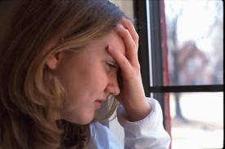
Sonho fisiopsíquico
Retrata condições orgânicas, podendo até detectar
enfermidades não percebidas
Notes:
Há sonhos que são apenas um processo fisiopsíquico e outros que são sonhos espíritas (que têm relação com a vida espiritual)
- no primeiro caso, retrata condições orgânicas (perturbações circulatórias, digestivas, ruídos ambientes, calor, frio, etc.). Às vezes, ajudam a detectar enfermidades que, conscientemente, não percebemos

Slide 56
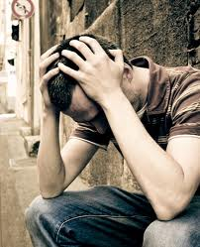
Sonho fisiopsíquico
Revela criações mentais de nosso subconsciente, de fatos ocorridos em nosso dia
Notes:
No primeiro caso, o sonho:
retrata condições orgânicas (perturbações circulatórias, digestivas, ruídos ambientes, calor, frio, etc.). Às vezes, ajudam a detectar enfermidades que, conscientemente, não percebemos
ou revela criações mentais nossas (subconsciente), com base no que houver afetado nossa mente na vigília (pensamentos, impressões, anseios, temores etc.). Podem ajudar a interpretar nosso mundo psíquico

Slide 57
Sonho espírita
É o resultado da vivência do Espírito no mundo espiritual
Notes:
O sonho espírita é o resultado da vivência do Espírito no mundo espiritual, enquanto o corpo dormia; é a lembrança do que ele viu, sentiu ou fez durante a emancipação parcial

Slide 58
Sonho espírita
É a lembrança do que o Espírito
viu, sentiu ou fez enquanto dormia
Notes:
O sonho espírita é o resultado da vivência do Espírito no mundo espiritual, enquanto o corpo dormia; é a lembrança do que ele viu, sentiu ou fez durante a emancipação parcial

Slide 59
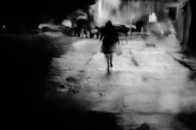
Às vezes, nada lembramos dessa vivência espiritual, porque, durante ela, o cérebro físico não foi utilizado Therezinha Oliveira
Notes:
Às vezes, nada lembramos dessa vivência espiritual, porque, durante ela, o cérebro físico não foi utilizado e, depois, no retorno ao corpo, a matéria deste, pesada e grosseira, também não permitiu o registro das impressões trazidas pelo Espírito

Slide 60
O Espírito poderá lembrar somente das percepções na
saída ou retorno ao corpo
Notes:
Outras vezes, lembramos apenas as impressões do que nosso Espírito experimentou à saída ou no retorno ao corpo
Se essas lembranças se misturarem aos problemas fisiopsíquicos, tornam-se confusas, incoerentes

Slide 61
Os Espíritos, bons ou não, podem atuar magneticamente
para que tenhamos lembranças de nossos sonhos espirituais
Notes:
Quando necessário, os bons Espíritos atuam magneticamente sobre nós para que, ao acordar, lembremos algo de maior importância tratado no mundo espiritual
Mesmo que não lembremos tudo perfeitamente do que foi vivido durante o sono do corpo, ficará uma intuição, que nos sugere ideias, ações
Os Espíritos maus também podem fazer o mesmo, se, por nosso modo de viver, tivermos concedido a eles essa ascendência sobre nós

Slide 62
Preparando-se
para dormir
Notes:
Importância do sono e o preparo para ele
O fato de passarmos um terço de nossa existência dormindo (6 a 8 das 24 horas do dia) indica a importância:
do sono físico: que enseja repouso orgânico, liberação de toxinas etc
do sonho: para o equilíbrio psíquico (pessoas impedidas de sonhar sofrem perturbações graves) e espiritual (a vivência espiritual que desfrutamos enquanto o corpo dorme é como hora de visitas ou de tomar sol no pátio para o detento numa prisão)

Slide 63
Preparação orgânica
Refeições leves
Higiene
Silêncio
Notes:
Façamos, pois, um preparo para o nosso repouso diário:
- orgânico (refeições leves, higiene, silêncio etc)

Slide 64
Preparação mental
Leituras agradáveis
Conversas edificantes
Filmes comedidos
Notes:
Preparação mental:
leituras, conversas, filmes, atividades comedidas, não afligentes ou desgastantes

Slide 65
Preparação espiritual
Leitura edificante
Oração
Meditação
Serenidade
Perdão
Notes:
Preparação espiritual:
leitura edificante, meditação, serenidade, perdão, prece
Assim, nosso corpo e mente repousarão, enquanto em Espírito teremos melhor oportunidade de alcançar a convivência com os Espíritos bons e amigos

Slide 66
Notes:
Capítulo 3 – Fases do treinamento mediúnico. Pág. 90 a 96
2. 2ª fase – Aproximação, pág. 90.
Semana 1 de 3

Slide 67
2ª FASE
APROXIMAÇÃO

Slide 68
Objetivo

Slide 69
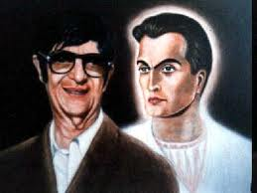
Aguçar a sensibilidade para o médium reconhecer a presença do guia mediúnico, distinguindo-o de outras entidades Therezinha Oliveira

Slide 70
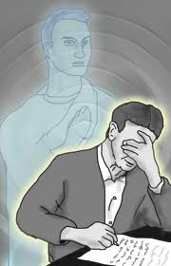
O instrutor espiritual
se aproximará para
se fazer pessoalmente percebido Therezinha Oliveira

Slide 71
Não há ação direta
do instrutor espiritual
sobre o médium

Slide 72
Como ocorre

Slide 73
O instrutor espiritual se
aproxima ou se afasta,
fica à frente, às costas,
de um lado e de outro,
do médium

Slide 74
O médium poderá notar essa movimentação por meio dos fluidos ou luz que ele irradia
Therezinha Oliveira

Slide 75
Lembrete
O plano espiritual
regula e disciplina
as aproximações

Slide 76
O que posso sentir?

Slide 77
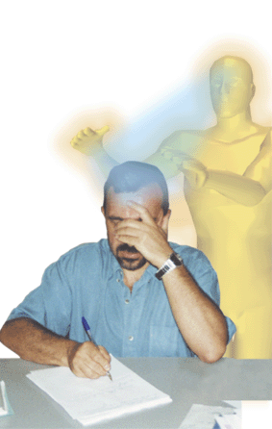
Forte presença de alguém a seu redor

Slide 78
Perfume
Luzes
Clarões
Sombra
Calor
Forte presença
Imantação do corpo sendo atraído para um lado

Slide 79
PREPARANDO-SE PARA O EXERCÍCIO
Notes:
Capítulo 3 – Fases do Treinamento Mediúnico / Roteiro contido no item 2.4 Modelo para conduzir a fase. Páginas 92 a 94. / Ver material de apoio.
2. 2ª Fase: APROXIMAÇÃO
2.4 Modelo para conduzir a fase
Páginas 92 a 94.
Preparação do físico
Iniciando o preparo para o treinamento mediúnico, vamos deixar de lado os pertences, como bolsas, livros, pacotes, e nos colocar em posição confortável, corpo ereto, pés apoiados no chão, cabeça erguida sem forçar.
Relaxamento
Vamos dirigir nossa atenção ponto a ponto do corpo, a começar pelos pés, contraindo e descontraindo, voltando a atenção para as pernas, o tronco, os ombros, os braços, as mãos, o pescoço, a cabeça, a face, contraindo os músculos e descontraindo a seguir até encontrar um ponto em que estejam à vontade.
Respiração
Para melhorar a disposição física, respiremos profundamente algumas vezes, com bastante calma, inspirando pelo nariz e expirando pela boca, até eliminarmos todo o ar dos pulmões.
Se ainda tivermos alguma parte do corpo em tensão, aproveitemos a respiração para testar e comandar o relaxamento conscientemente.
Depois, que a respiração volte ao ritmo normal.
Autoanálise
Façamos uma autoanálise, tomando ciência das nossas condições momentâneas para nos servir de comparação com as sensações dos exercícios. Isso ajuda a nos conhecer e identificar quais atitudes diárias precisamos reforçar:
Corpo físico – Alguma dor? Algum desconforto? Algum mal-estar?
Campo emocional – Preocupados com alguma coisa? Calmos? Agitados? Nervosos? Tristes? Com medo? Seguros?
Campo espiritual – Temos fé? Confiança? Cedemos com facilidade a pensamentos negativos?
Objetivos da reunião
Focalizemos os objetivos comuns que nos trouxeram a esta Casa, que são o de aprender, educar-nos, para podermos servir aos que mais necessitam.
Integração psíquica com o grupo
Voltemos o pensamento para os companheiros presentes. Como nós, compartilham dos anseios de equilíbrio e precisam de nosso estímulo. Vamos nos ligando a eles e desejando-lhes paz e êxito nos seus intentos.
Sintonia com a equipe espiritual
Como nada realizamos sozinhos, sintonizemos com os Espíritos bondosos que nos assistem, por meio da equipe espiritual da sala, guias mediúnicos e guias de encarnação. Que possamos estreitar a ligação com eles para facilitar a recepção de suas inspirações e desempenhar a tarefa com maior facilidade.
Prece
Senhor, agradecemos por este momento e, em especial, por confiar em nós.
Sabemos que o Seu amor nos conduz e que os bons Espíritos presidem a nossa reunião. Abençoa o nosso esforço de nos educarmos para melhor servir na Seara.
Realizar, neste encontro, 3 exercícios de percepção de fluidos e 3 de aproximação: PA PA PA
Exercício
Pedimos ao companheiro espiritual designado para hoje que inicie a projeção de fluidos para despertar-nos a sensibilidade.
(Não falar!) - Pausa para que todos tenham a oportunidade de perceber.
Aos participantes da sala, pedimos que prestem atenção em como percebem os jatos intensos de fluidos aguçarem os seus pontos de maior sensibilidade.
(Não falar!) - Pausa.
Solicitamos ao amigo espiritual que cesse as projeções.
(Não falar!) – Pausa.
Aos companheiros encarnados: analisem o ambiente sem a projeção fluídica, mantendo-se atentos para a próxima fase.
(Não falar!) - Pausa.
Vamos emitir forte chamamento mental para que nossos guias se aproximem de nós para conhecermos sua irradiação.
(Não falar!) - Pausa.
Já próximos, os protetores espirituais se movimentam, de um lado para o outro, à frente, às costas, testando nossa percepção. Vamos acompanhar com atenção e tranquilidade para arquivarmos na lembrança como poderíamos reconhecê-los em outra ocasião.
(Não falar!) - Pausa.
Pedimos aos bondosos protetores que se afastem de seus tutelados.
(Não falar!) - Pausa.
Aos companheiros encarnados, alertamos que continuem acompanhando o distanciamento dos guias e reparem como se sentem.
(Não falar!) - Pausa.
Já afastados, pedimos que os guias arremessem fluidos sobre os seus tutelados, para que percebam a projeção intencional e individual.
(Não falar!) - Pausa.
E agora, pedimos ao amigo encarregado da projeção de fluidos que lance sobre a sala novos jatos fluídicos generalizados. Isso para distinguir com clareza a projeção realizada pelo guia e a generalizada.
(Não falar!) - Pausa.
Repassamos mentalmente as sensações que impressionaram os sentidos, tanto na primeira, como na segunda fase.
Desconcentração
Para a desconcentração, testemos o controle do corpo com breves movimentos, vamos fazer mais profunda respiração, perceber os batimentos cardíacos, e abrir os olhos, sorrindo para os demais presentes.
(Não falar!) – Pausa até que todos estejam bem desconcentrados.
Por favor, levante a mão quem teve sintomas da percepção de fluídos e da aproximação.
(Não falar!) Após repetir esse exercício por duas ou três vezes, o dirigente deve encerrar com uma prece, solicitando aos protetores espirituais um passe de refazimento de energias.
2.5 Avaliação final
Páginas 94 e 95.
Ao final da reunião, o dirigente pode abrir os comentários finais por meio de perguntas ao grupo:
Pode perceber a aproximação do guia mediúnico?
Como percebeu: por meio de uma irradiação? Uma luz? Um perfume?
Com a sua aproximação, sentiu alguma emoção, como alegria, bem-estar?
Quando se afastou, houve modificação do que sentiu?
Todos os exercícios foram iguais?
Observação:
Repetir na 2ª e 3ª vez somente o Exercício e a Desconcentração.
“Durante a condução dos exercícios, os colaboradores da sala também não devem circular pelo ambiente, para que os participantes não se confundam com os movimentos e as emanações dos encarnados”. (pág.91)
“Os comentários devem ser reservados para o momento final do encontro, com breves descansos entre um exercício e outro, durante os quais erguerão o braço os participantes que tiveram algum sintoma, para indicar o fato ao dirigente”. (pág.91)

Slide 80
BIBLIOGRAFIA
Oliveira, Therezinha: Mediunidade. 15.ed.Campinas, SP: Allan Kardec, 2013.
Nilson, Teddy e Oliveira, Therezinha: Orientação Mediúnica. Campinas, SP: Centro Espírita “Allan Kardec” - Dep. Editorial, 2001.
CRÉDITOS
Pesquisa e Elaboração: Aníbal Jorge Oliveira Albuquerque
Direção de Arte: Weyne Vasconcelos
Revisão: José Roberto Alves de Albuquerque
Colaboradores: Antônio Alfredo de Sousa Monteiro, Antônio Lisboa Teles da Rosa, Regina Célia Mesquita Gondim, Sônia Ponte
Fortaleza, janeiro de 2014

